Slide 1
Анализ и перспективы развития логопедической службы Рославльского района
Руководитель: Малахова А.А.
2016 -2017 уч. год

Slide 2
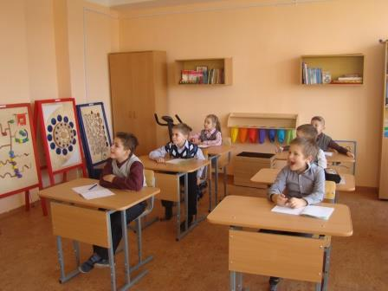
Коррекционно-логопедическая работа с ребенком в районе строится по запросу родителей, результатам коллегиального заключения ПМПк и рекомендациям ПМПК

Slide 3
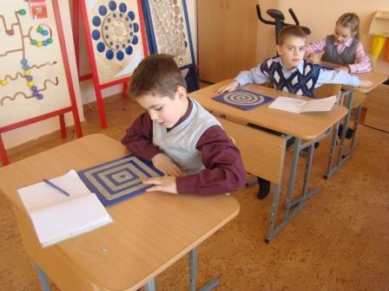
Для оказания своевременной помощи детям дошкольного и младшего школьного возраста с нарушениями речи в районе эффективно функционируют 6 специальных групп и 22 логопедических пункта при общеобразовательных организациях, в которых работают 22 квалифицированных учителя-логопеда и 3 специалиста без квалификации.

Slide 4
Годовой отчет по результатам работы логопедической службы в 2016-2017 учебном году (школьники)
 |  | нарушение устной речи |  |  |  |  | нарушение письменной речи
 |  | ОНР | ФФН | фонема тическое наруше ние | фонети ческое наруше ние | заи ка ние
 |  |  |  |  |  |  | нарушение письма и чтения, обуслов ленное ОНР | нарушение письма и чтения, обуслов ленное ФН
Зачис лено
 | 1 класс | 55 | 81 | 18 | 18
 | 2-3-4 классы | 7 | 8 | 6 | 5 |  | 54 | 40
Выпу щено | .
 | 1 класс | 12 | 69 | 5 | 15
 | 2-3-4 классы | 4 | 9 | 8 | 5 |  | 34 | 41
Остав лено
 | 1 класс | 42 | 11 | 14 | 2
 | 2-3-4 классы | 13 | 2 | 12 | 1 |  | 21 | 6

Slide 5
Годовой отчет по результатам работы логопедической службы в 2016-2017 учебном году (дошкольники)
Обследовано | Зачислено | Выпущено |  |  |  | Оставлено
 |  | всего | Чистая речь | Значит. улучшен. | незначит. улучшен.
361 | 206 | 130 | 67 | 19 |  | 67

Slide 6
Тема РМО на 2016-2018 учебный год
«Специфика профессиональной деятельности учителя-логопеда в инклюзивном образовательном пространстве»

Slide 7
Задачи:
Повысить уровень теоретической подготовки по теме года; познакомиться с современными требованиями инклюзивного образования, новинками педагогической и научной литературы.
Овладеть и эффективно применять в практической и профессиональной деятельности требования ФГОС начального общего образования обучающихся с ограниченными возможностями здоровья.
Разработать примерные программы индивидуального логопедического сопровождения ребенка с ОВЗ как часть адаптированной образовательной программы.
Пропагандировать лучший опыт учителей-логопедов по устранению различных форм речевых нарушений.
Оказывать методическую помощь начинающим учителям-логопедам.
Стимулировать творческую активность и инициативу педагогов

Slide 8
приоритетные направления деятельности РМО
психолого-педагогическое сопровождения детей с ОВЗ;
разработка адаптированных образовательных программ;
консультативная деятельность;
самообразование и повышение квалификации

Slide 9
программы
«Коррекционно-развивающая программа для обучающихся начальных классов по профилактике и коррекции нарушений устной и письменной речи» (составленная на основе «Инструктивно-методического письма о работе учителя-логопеда при общеобразовательной школе» под редакцией А.В. Ястребовой, Т.П. Бессоновой (г. Москва, 1996 год).
«Программа логопедического сопровождения ребёнка с ОВЗ (нарушением опорно-двигательного аппарата) по преодолению общего недоразвития речи)».
«Программа логопедического сопровождения ребёнка с ОВЗ (с нарушением зрения и слуха) по преодолению нарушений чтения и письма, обусловленных общим недоразвитием речи)»

Slide 10
консультативное направление
проводились индивидуальные консультации родителей и педагогов по вопросам обследования, коррекции речи и неуспеваемости некоторых обучающихся по родному языку;
представлялись рекомендации педагогам и родителям по индивидуальной работе с детьми;
участвовали в работе ПМП консилиумов образовательных организаций;
тесно контактировали с ТПМПК «Южная»;
особое внимание уделяли общению с родителями детей с ОВЗ

Slide 11
самообразование и повышение квалификации
Учителя-логопеды Малахова А.А., Перегонцева О.А. и Протасенкова Н.В. участвовали в региональном заочном конкурсе инновационных программ, проектов, методических разработок педагогов образовательных организаций, осуществляющих обучение детей с ОВЗ (2016 г.).
Малахова А.А. участвовала в работе Круглого стола «Моделирование информационно-образовательной среды общеобразовательной организации в процессе дистанционного образования детей-инвалидов и обучающихся с ограниченными возможностями здоровья с различными нозологиями» (8.12.2016 г.)

Slide 12
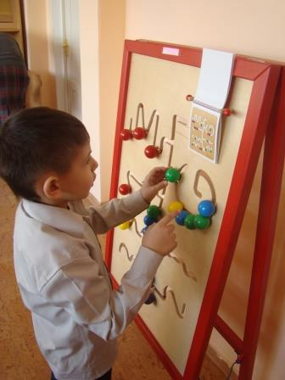
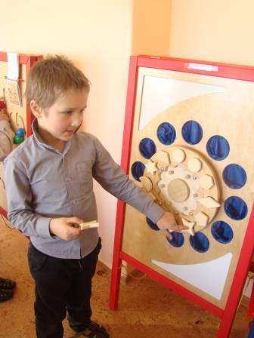
самообразование и повышение квалификации
Участие в дистанционном обсуждении материалов проекта по мониторингу системы образования, организованного по заказу Минобрнауки России (17.05.2017) приняли учителя-логопеды Малахова А.А., Протасенкова Н.В..
На районных заседаниях МО учителя-логопеды делились опытом инновационной работы

Slide 13
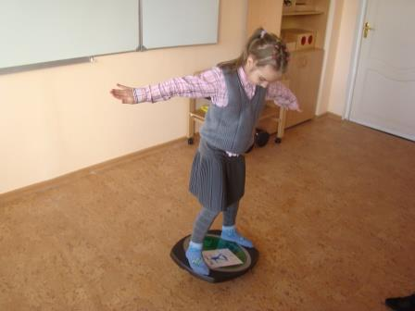
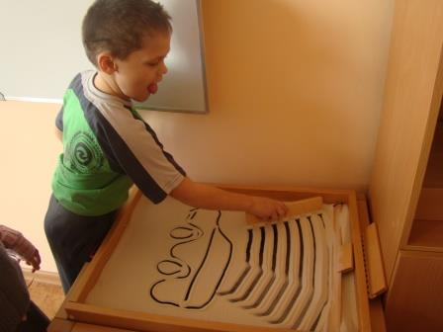
Запланированная работа на 2016 – 2017 учебный год выполнена в полном объеме. Вместе с тем, были выявлены трудности, с которыми приходилось сталкиваться специалистам

Slide 14
Положительные моменты работы:
своевременное выявление речевых проблем у детей при проведении диагностических исследований;
расширение просветительско-профилактической деятельности среди родителей и педагогов;
положительный настрой учащихся на проведение дополнительных занятий, желание детей выполнять задания;
наличие кабинета, оборудованного развивающими пособиями, дидактическими играми

Slide 15
Отрицательные моменты в работе:
частые пропуски логопедических занятий некоторыми учащимися;
неаккуратное выполнение домашних заданий;
равнодушное отношение к исправлению речевого дефекта со стороны обучающихся, их родителей;
недостаточное количество занятий для детей с ОВЗ (1 час в неделю)

Slide 16
Дополнительная задача:
Организовать информационно-просветительскую деятельность по вопросам инклюзивного образования со всеми участниками образовательного процесса.
В частности:
- информирование родителей (законных представителей) по медицинским, социальным, правовым и другим вопросам;
- психолого-педагогическое просвещение педагогических работников по вопросам развития, обучения и воспитания данной категории детей

Slide 17
Спасибо за внимание!

